Slide 1
Алгебра и начала анализа 11 класс
Учитель математики Чудакова Валентина Дмитриевна

Slide 2
Вычисление площадей плоских фигур.

Slide 3
Площадь криволинейной трапеции.
у
Y=f(x)
о
а
b
х

Slide 4
Найдите площадь заштрихованной фигуры.

Slide 5
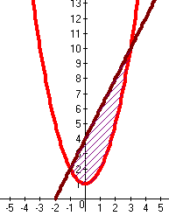
Найдите площадь заштрихованной фигуры.

Slide 6
Найдите площадь заштрихованной фигуры.

Slide 7
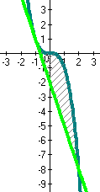
Найдите площадь заштрихованной фигуры.

